Slide 1


TIPO
COSMETICS SHOP
BÁO CÁO ĐỒ ÁN CUỐI KÌ
XÂY DỰNG TRANG WEBSITE BÁN MỸ PHẨM TRỰC TUYẾN
Nhóm thực hiện: tipo
Giảng viên hướng dẫn: thầy Trần Quang Huy

Slide 2
ABOUT US
Hoàng Thụy Quỳnh Hương
Ngô Thị Yến Linh
«47.01.104.096»
«47.01.104.122»

Slide 3
CONTENTS OF TEMPLATE
TỔNG QUAN
KHẢO SÁT, PHÂN TÍCH
Lý do, mục tiêu, đối tượng, phạm vi nghiên cứu
Mô tả, khảo sát, đặc tả hệ thống
THIẾT KẾ HỆ THỐNG
TỔNG KẾT
Cơ sở dữ liệu, giao diện
Kết luận, hướng phát triển

Slide 4
01
TỔNG QUAN

Slide 5

Lý do chọn đề tài
Mua sắm online trở thành xu hướng
Thị trường mỹ phẩm phát triển
Bán mỹ phẩm là cơ hội kinh doanh hấp dẫn

Slide 6

Mục tiêu đề tài
Thiết kế giao diện trực quan
Quản lý cửa hàng, sản phẩm hiệu quả
Đặt chất lượng sản phẩm, dịch vụ lên đầu

Slide 7
Đối tượng nghiên cứu
Phạm vi nghiên cứu
Giải pháp công nghệ
HTML, CSS, JAVASCRIPT
PHP
XAMPP
Quy trình, quy mô kinh doanh và những nghiệp vụ quan trọng
Các công nghệ cần thiết để xây dựng website

Slide 8
02
KHẢO SÁT, PHÂN TÍCH

Slide 9

MÔ TẢ YÊU CẦU BÀI TOÁN
Xây dựng danh mục sản phẩm đầy đủ, phù hợp thị hiếu
Giao diện trang web dễ sử dụng
Đáp ứng đủ yêu cầu cần thiết của một trang web bán hàng

Slide 10
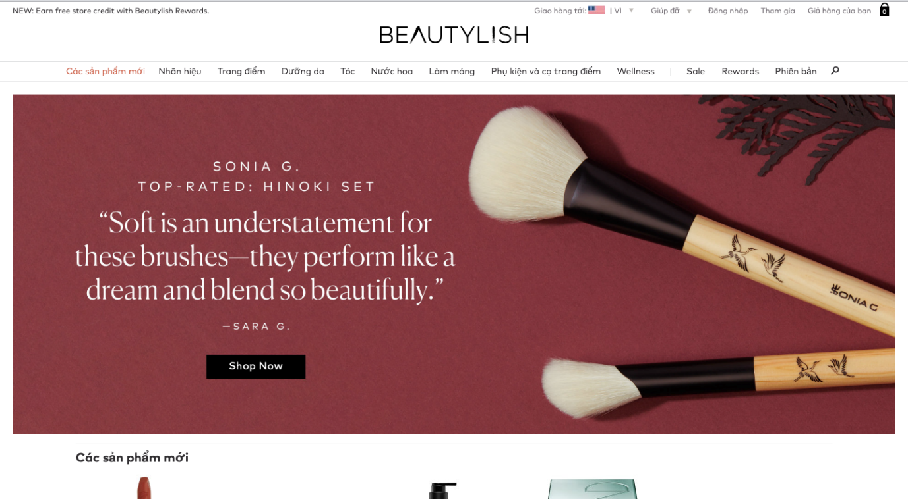
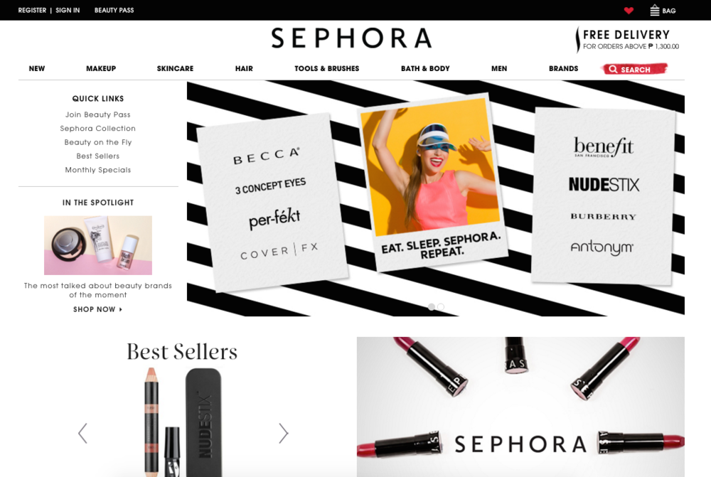
Khảo sát

Slide 11
Mô tả tác nhân hệ thống
STT | Tác nhân | Mô tả nghiệp vụ
1 | Guest (User) | Truy câp trang web Xem sản phẩm Tìm kiếm sản phẩm Thêm sản phẩm vào giỏ hàng Đăng ký
2 | Customer (User) | Đăng nhập Gồm các chức năng tương tự Guest Thanh toán
3 | Admin | Đăng nhập Quản lý các tài khoản Quản lý quyền
4 | Invoice | Đăng nhập Quản lý hóa đơn
5 | Store | Đăng nhập Quản lý sản phâm Thêm, xóa, nhập sản phẩm Thêm xóa, sửa loại hàng

Slide 12
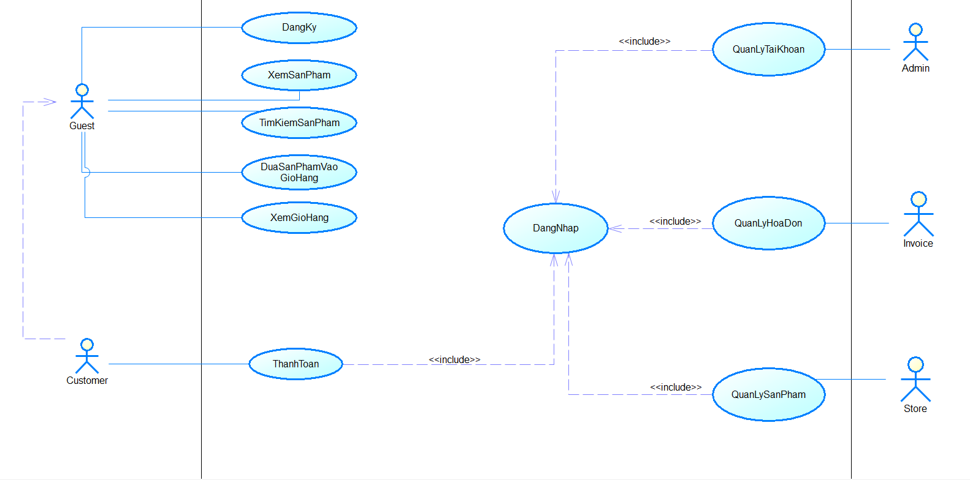
Sơ đồ Use Case tổng quát

Slide 13
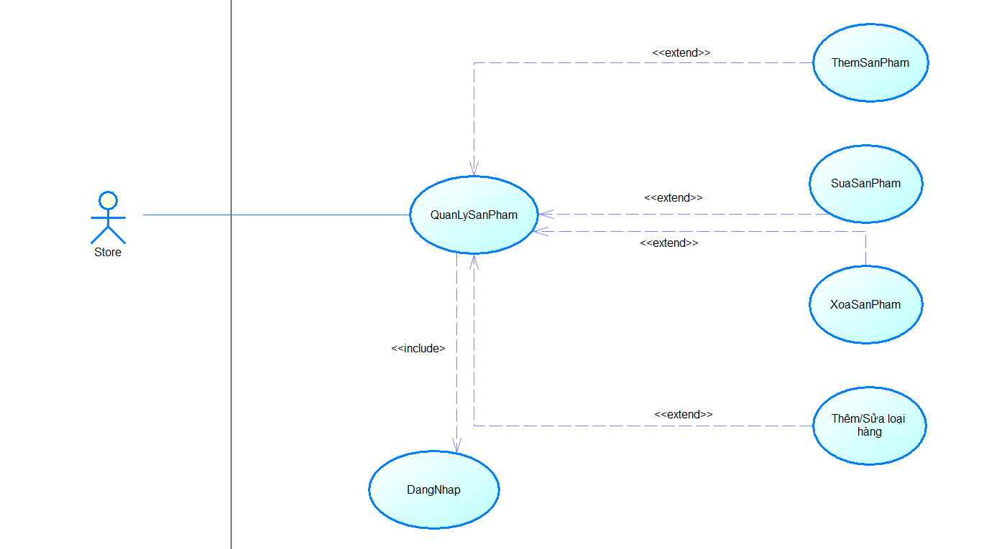
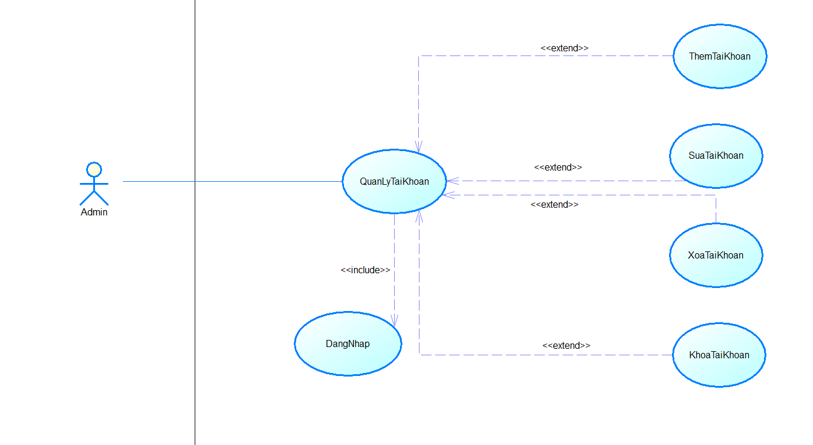
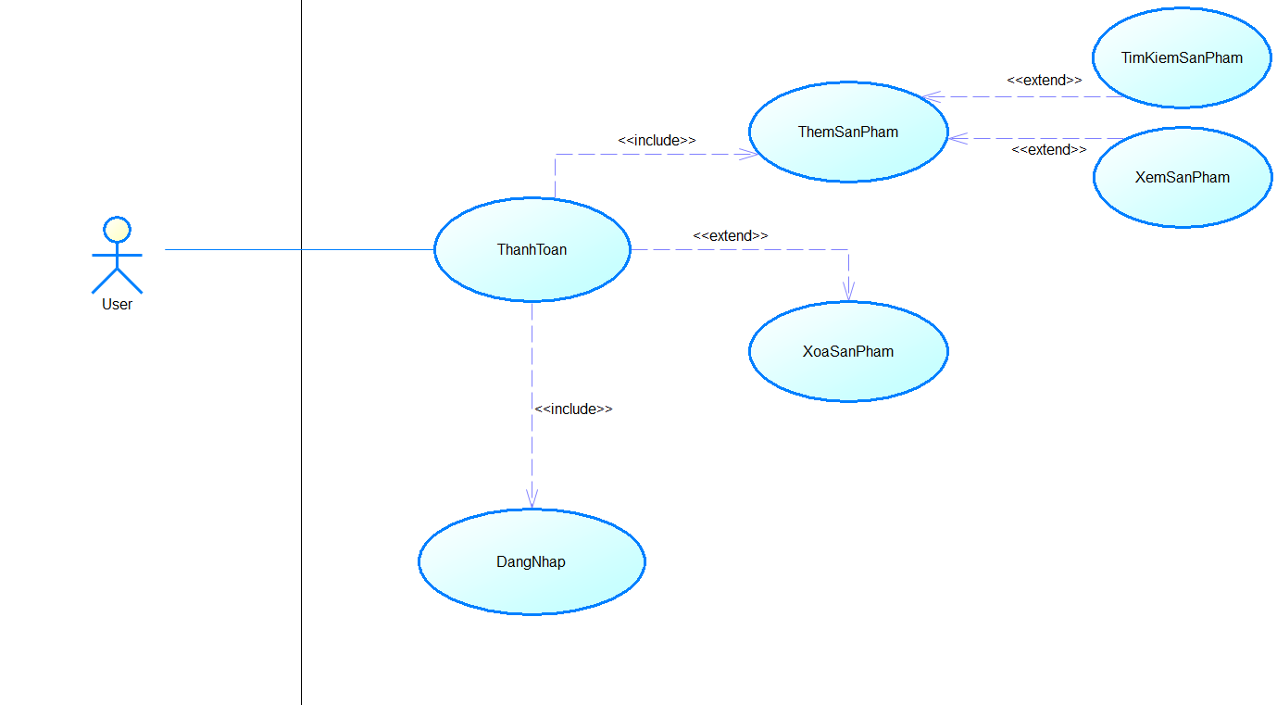
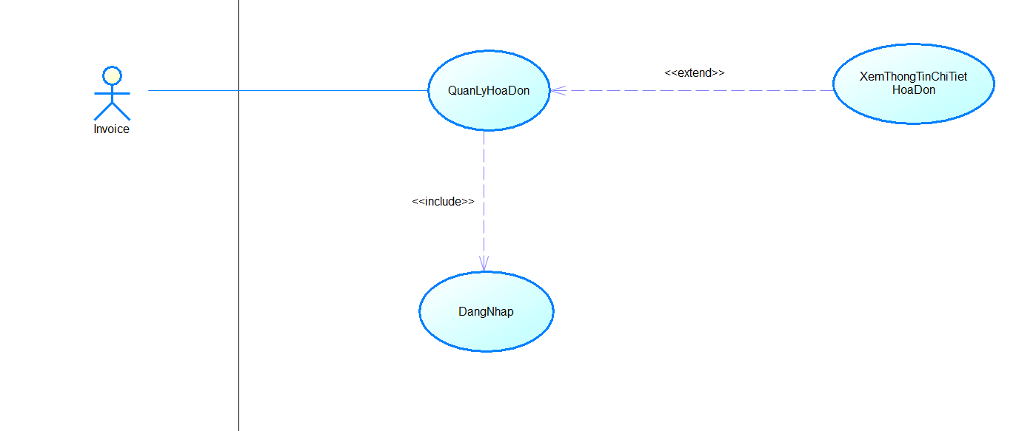
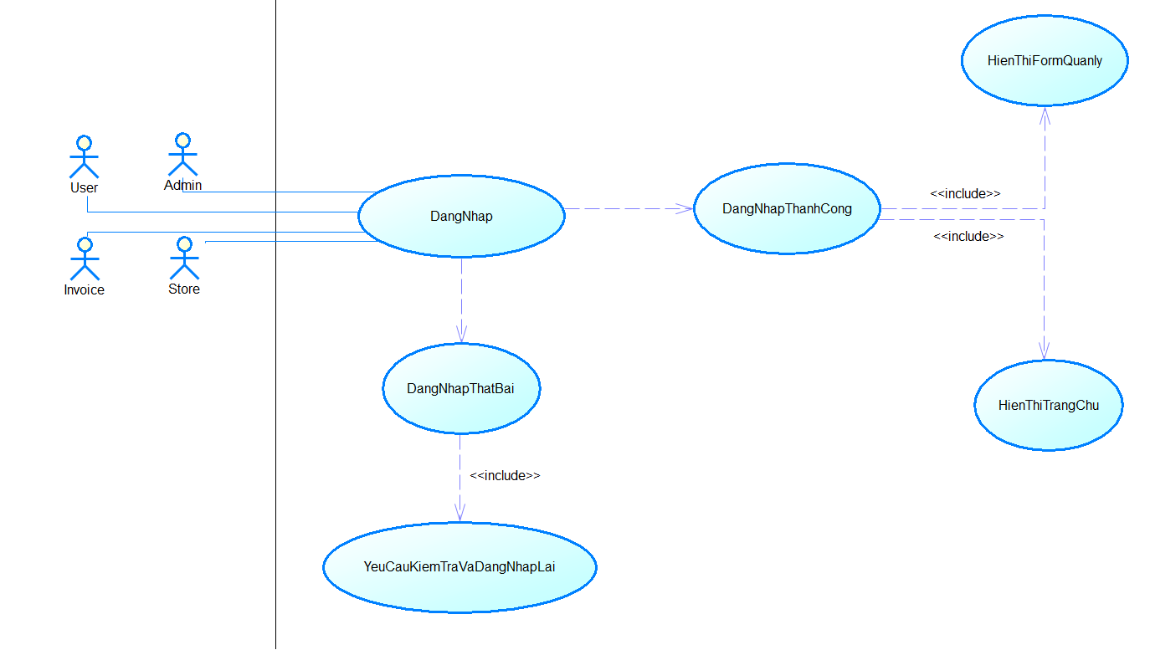
Sơ đồ Use Case phân rã
Sơ đồ Use Case QuanLySanPham
Sơ đồ Use Case QuanLyTaiKhoan
Sơ đồ Use Case DangNhap
Sơ đồ Use Case ThanhToan
Sơ đồ Use Case QuanLyHoaDon

Slide 14
03
THIẾT KẾ HỆ THỐNG

Slide 15
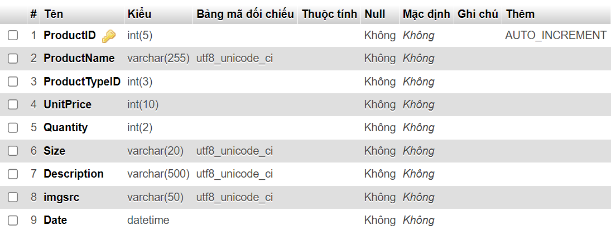
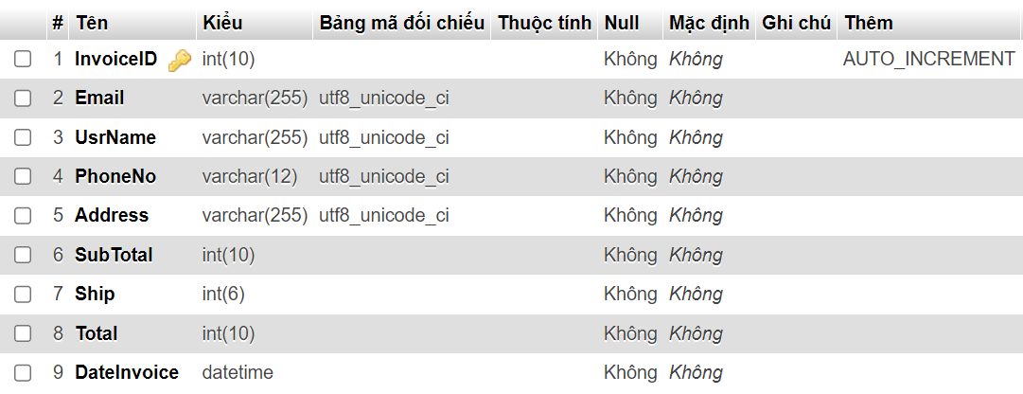
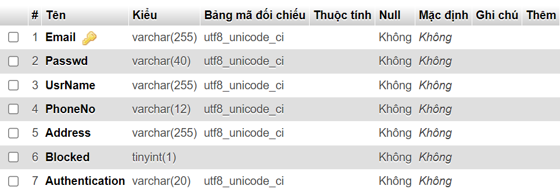
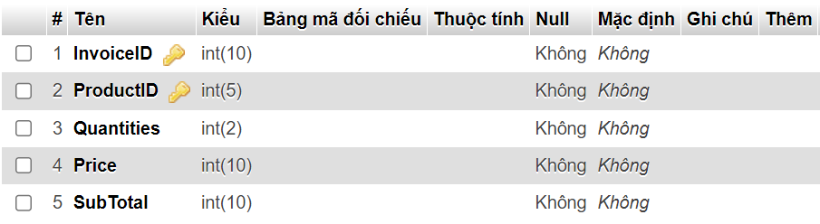
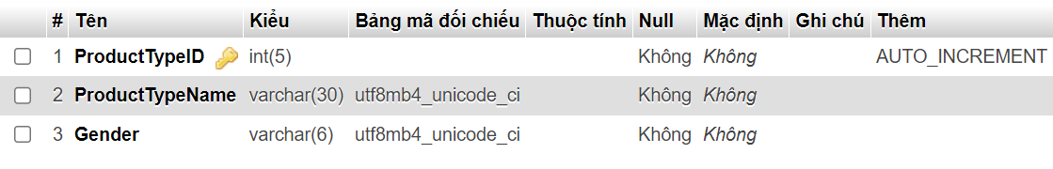
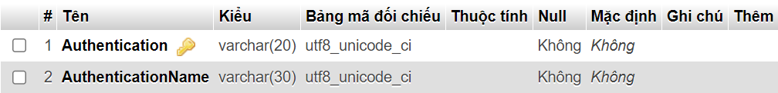
Cơ sở dữ liệu hệ thống
Mô tả cấu trúc bảng authenticationusr
Mô tả cấu trúc bảng producttype
Mô tả cấu trúc bảng usr
Mô tả cấu trúc bảng invoicedatails
Mô tả cấu trúc bảng invoice
Mô tả cấu trúc bảng product

Slide 16

Giao diện

Slide 17
04
TỔNG KẾT

